Slide 2
DISEDIAKAN OLEH:
Norfatinah Binti Jiamil
PISMP Bahasa Melayu Ambilan Januari 2010
Semester 3
IPG Kampus Kent Tuaran.

Slide 3
Back to School 2006
RANCANGAN
PENGAJARAN HARIAN
BAHASA MELAYU
TAHUN TIGA
Style 1

Slide 4
Mata Pelajaran
Hasil Pembelajaran
Utama
Hasil Pembelajaran
Khusus
Hasil Pembelajaran
Objektif Pembelajaran
Pengisian Kurikulum
Sistem Bahasa
Penekanan Konsep 5P
Bahan Sumber P&P
Isi Pelajaran
Sila klik pilihan anda
Keluar

Slide 5
BAHASA MELAYU
Kelas: Tahun 3
Masa: 1 jam
Tema: Keluarga
Tajuk: Keluarga Ain

Slide 6
HASIL PEMBELAJARAN UTAMA
1.0 Berbual dengan keluarga, rakan sebaya dan pihak lain dalam situasi formal dan tidak formal.
5.0 Membaca kuat dengan kelancaran sebutan, intonasi dan gaya pembacaan yang sesuai.

Slide 7
HASIL PEMBELAJARAN KHUSUS
1.1 Berbual tentang sesuatu perkara berkaitan dengan kehidupan seharian dengan menggunakan kata, ungkapan, ayat, sebutan, intonasi dan nada yang sesuai.
5.2 Membaca kuat teks prosa dan puisi dengan sebutan dan intonasi yang betul dan lancar serta memahami perkara yang dibaca.

Slide 8
HASIL PEMBELAJARAN:
1.1 Aras 1
Menyatakan butiran tentang maklumat asas diri.
5.2 Aras 1
Membaca teks naratif dengan sebutan dan intonasi yang betul.

Slide 9
OBJEKTIF PEMBELAJARAN :
Pada akhir pembelajaran, murid dapat:
Menyatakan sekurang-kurangnya 5 maklumat asas tentang diri.
Membaca petikan ‘Keluarga Ain’ dengan intonasi yang betul dan lancar.
Menyatakan sekurang-kurangnya lima contoh golongan kata nama.
Membuat sekurang-kurang lima ayat tunggal yang mengandungi kata nama.

Slide 10
PENGISIAN KURIKULUM :
Pengetahuan:
- Muzik
2. Nilai:
- Kasih sayang
- Bekerjasama

Slide 11
PENGISIAN KURIKULUM :
3. Kemahiran Bernilai Tambah :
Kecerdasan pelbagai
- Muzik
- Linguistik
- Kinestatik
- Intrapersonal
- Interpersonal
- Logikal matematik

Slide 12
PENGISIAN KURIKULUM :
Kemahiran berfikir
Menyelesaikan masalah
Pembelajaran kontekstual
Pembelajaran konstruktivisme

Slide 13
SISTEM BAHASA :
Tatabahasa
Morfologi
- Golongan kata nama am dan khas.
Kosa kata
- keluarga, ibu, ayah, kakak, abang,
jururawat, bomba, guru, polis.

Slide 14
PENEKANAN KONSEP 5P :
Penggabungjalinan
- Kemahiran bahasa, iaitu kemahiran lisan dengan kemahiran membaca.
- Tatabahasa dengan kemahiran lisan dan membaca.

Slide 15
PENEKANAN KONSEP 5P :
Penyerapan
- Kemahiran berfikir dengan kemahiran bahasa.
- Kemahiran bernilai tambah:
- Kecerdasan pelbagai (Muzik, Linguistik, Kinestatik,
Intrapersonal, Interpersonal dan Logikal matematik.)
- Pembelajaran kontekstual
- Kemahiran berfikir (Menyelesaikan masalah)
Penilaian

Slide 16
BAHAN SUMBER PENGAJARAN DAN PEMBELAJARAN :
Bahan bercetak
Muzik

Slide 17
Sila klik pilihan anda
Set Induksi
Langkah Satu
Langkah Dua
Langkah Tiga
Langkah Empat
Penutup

Slide 18
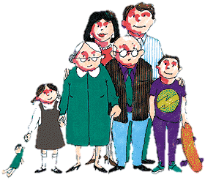
SET INDUKSI
Nyanyian lagu ‘Sayang Keluarga’.
Saya sayang akan ibu bapa, abang, adik, kakak juga.
Datuk, nenek tidaklah ku lupa
Hati gembira bersama.
Set Induksi
1
2
3
4
Penutup

Slide 19
LANGKAH 1
Murid dipanggil secara rawak untuk menceritakan latar belakang diri dan keluarga.
Set Induksi
1
2
3
4
Penutup

Slide 20
Latar belakang diri dan keluarga.
- Nama penuh
- Nama ibu
- Nama ayah
- Pekerjaan ibu
- Pekerjaan ayah
- Bilangan adik beradik
- Tempat tinggal
Set Induksi
1
2
3
4
Penutup

Slide 21
LANGKAH 2
Membaca kuat petikan ‘Keluarga Ain’ secara beramai-ramai dengan intonasi yang betul dan lancar.
Set Induksi
1
2
3
4
Penutup

Slide 22
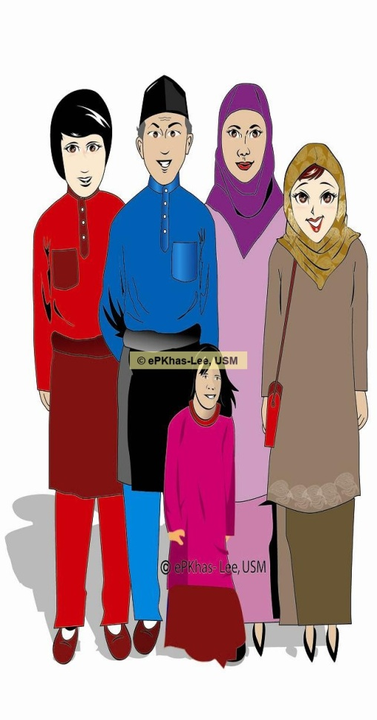
Keluarga Ain
Ini ialah keluarga Ain. Ibu Ain bernama Aminah. Ibu Ain bekerja sebagai jururawat. Nama ayah Ain ialah Mansur. Encik Mansur bekerja sebagai polis. Ain mempunyai seorang kakak dan seorang abang. Kakak Ain bekerja sebagai guru. Abang Ain pula bekerja sebagai bomba. Ain sangat sayang akan keluarganya.
Set Induksi
1
2
3
4
Penutup

Slide 23
LANGKAH 3
Permainan bahasa:
Teka silang kata ‘Keluarga Ain’
Set Induksi
1
2
3
4
Penutup

Slide 24
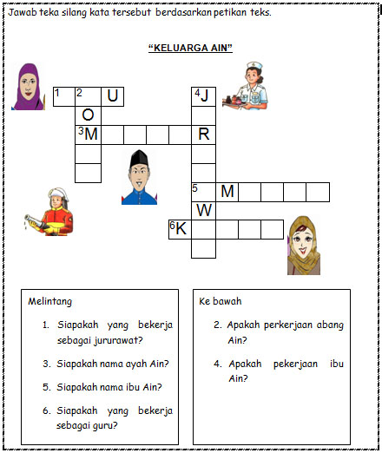
I
B
U
A
N
S
U
B
U
A
R
A
I
N
A
H
A
K
A
K
T
Petikan
Set Induksi
1
2
3
4
Penutup

Slide 25
LANGKAH 4
Guru memberikan penerangan tentang kata nama am dan khas.
Guru mengaitkan permainan teka silang kata bahasa tadi dengan kata nama.
Murid dikehendaki membuat ayat tunggal daripada perkataan teka silang kata itu. Contoh ayat tunggal.
Set Induksi
1
2
3
4
Penutup

Slide 26
Kata Nama
Kata Nama Am
Kata Nama Khas
Kata yang digunakan untuk menjelaskan secara umum nama sesuatu yang bernyawa dan yang tidak bernyawa.
Menggunakan huruf kecil melainkan pada awal ayat
Kata nama yang secara khususnya digunakan untuk menyebut nama sesuatu benda sama ada benda yang bernyawa dan yang tidak bernyawa.
Huruf pertama perkataan nama khas ini hendaklah ditulis dengan huruf besar.
Contoh
Contoh
Set Induksi
1
2
3
4
Penutup

Slide 27
Contoh Kata Nama Am
Orang : ayah, polis, perempuan.
Haiwan : ayam, itik, buaya.
Benda : televisyen, komputer, bank.
Tempat : stadium, jalan raya, pulau.

Slide 28
Contoh Kata Nama Khas
Benda : Sri Aman, Proton Saga
Orang : Cik Wani, Inspektor Andy
Binatang : Pak Belang, Sang Kancil
Tempat : Kampung Bahru, Shah Alam

Slide 29
Contoh ayat tunggal
1. Ibu sedang memasak.
2. Saya ingin menjadi bomba.
3. Mansur seorang pelajar cemerlang.
4. Jururawat itu memakai baju putih.
5. Aminah tidak hadir ke sekolah.
6. Kakak suka menari.

Slide 30
PENUTUP
Murid menyanyikan semula lagu ‘Sayang Keluarga’.
Guru memberi komen dan pujian kepada murid.
Guru membuat kesimpulan terhadap keseluruhan pengajaran.
Set Induksi
1
2
3
4

Slide 31
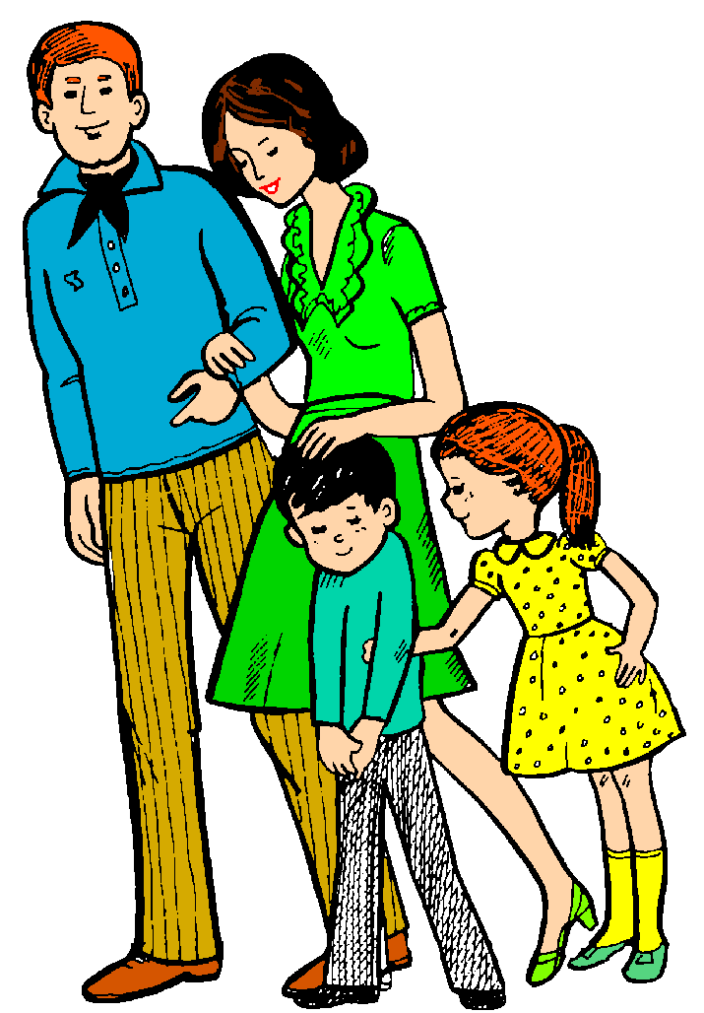
Nyanyian lagu ‘Sayang Keluarga’.
Saya sayang akan ibu bapa, abang, adik, kakak juga.
Datuk, nenek tidaklah ku lupa
Hati gembira bersama.

Slide 32
Anda pasti?
Ya
Tidak

Slide 33
SEKIAN
DAN
TERIMA KASIH
Mula

